Slide 1
游吧 YouBar
旅游组

Slide 2
产业分析
逻辑模型 4.0
Wiki 更新
Worktile
架构

Slide 3
背景
宏观：2016年中国在线旅游市场交易规模约6千亿元，增长率34%，线上渗透率12.1%，伴随着信息爆炸和共享经济兴起。
中观：倾向自由旅行的游客在互联网大数据环境下找不到准确适合的旅游指导和信息。
微观：8位成员组成小组，对旅游业都感兴趣
目标
长期：我们的设想编写成商业计划书
中期：结合其他小组的产业数据，提出我们对旅游产业的未来设想
短期：完成小组的旅游产业报告
YouBar 逻辑模型
效果
输出
过程
输入
形成旅游业产业报告。
把课程知识运用到产业报告的编写中 。
利用逻辑模型，解决其他问题。
小组讨论
课程知识吸收与运用
图书馆，网络，知乎资源收集
每日心得，自我测评
与老师，助教沟通
跟其他组的交流
晨报分享中逻辑模型版块的问题
建立创业产业报告大纲
参观前沿科技
小组“认知”讨论
分析整理参考文献
小组分工
Worktile 分项确定
进行报告审稿
持续跟新逻辑模型跟wiki
参考文献和相关产业分析报告的数据整合和输入
课程知识的吸取与运用
其他创业小組及工作人员的合作
本小组人员时间，人力和专业知识
公司参观的启发和创意分享
外部因素
网络设施不规律断线
缺少课后讨论区
身体素质
Notes:
线上招募专业导游
设立导游的验证标准
顾客评价机制
选择盈利模式
通过收集数据再进行数据筛选（客户兴趣）
事後導遊評價標準（如守時，準備充足，友善等）
各地旅游資訊
区块链
開發及設計 APP 之成本
旅遊視頻供應
資金開發軟件及宣傳
旅行社合作，導遊招募及合約
人才资源
客務管理
GPS定位技術
政府支持
市场推广
完成旅遊业产业分析报告，完成网站模型。

Slide 4
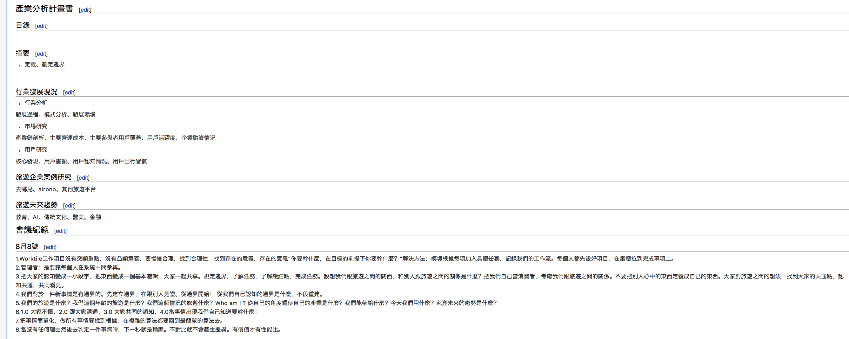
Wiki 更新

Slide 5
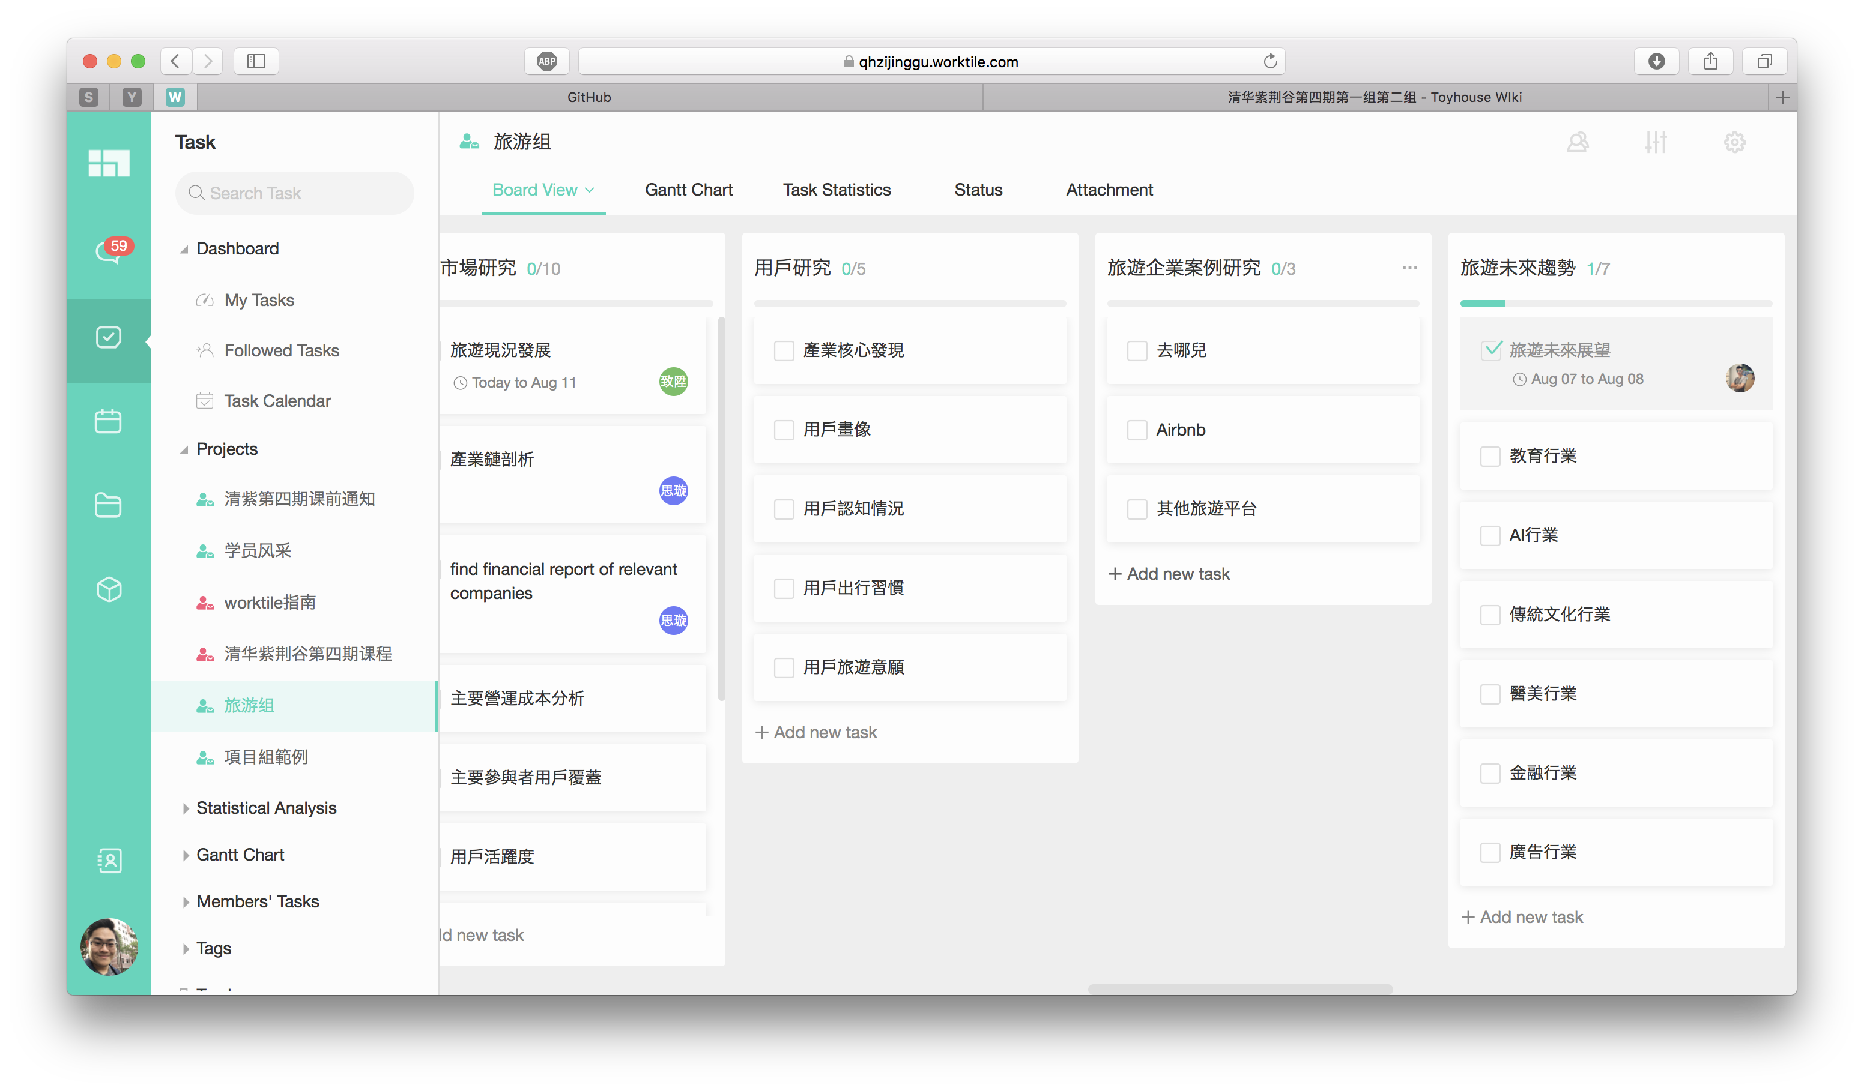
Worktile 架构

Slide 6
产业分析报告
Wiki 更新
GitHub
学习与使用

Slide 7
Thank You

